Slide 1
KHỞI ĐỘNG
Chú Sóc nâu đang cố gắng nhặt những hạt dẻ để mang về tổ. Các em hãy giúp đỡ chú Sóc bằng cách:
GỌI ĐÚNG TÊN CÁC DỤNG CỤ THÍ NGHIỆM BẰNG CÁC HÌNH ẢNH.

Slide 2
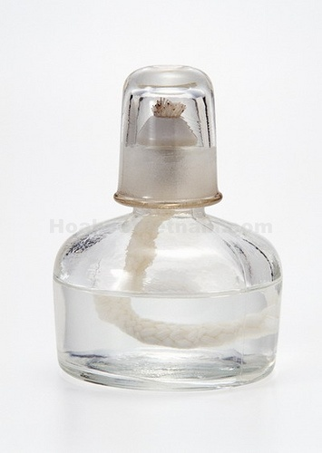
ĐÈN CỒN

Slide 3
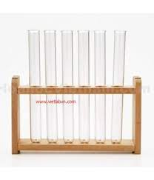
ỐNG NGHIỆM, GIÁ ĐỠ ỐNG NGHIỆM

Slide 4
PANH

Slide 5
ĐĨA PETRI

Slide 6
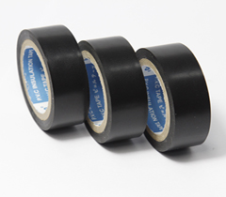
Băng dính đen

Slide 7
Kẹp ống nghiệm

Slide 8
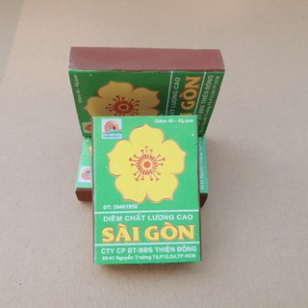
Diêm

Slide 9
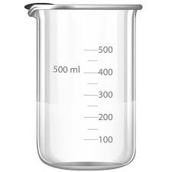
Cốc thủy tinh

Slide 10
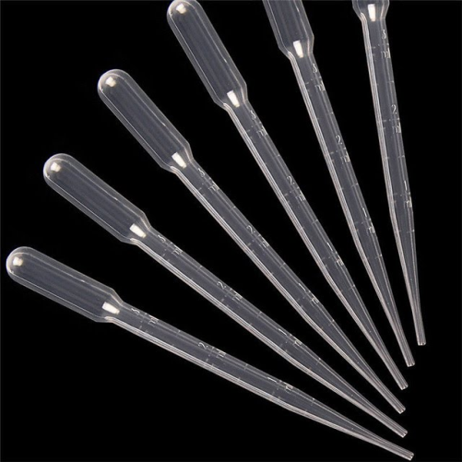
Ống hút

Slide 11
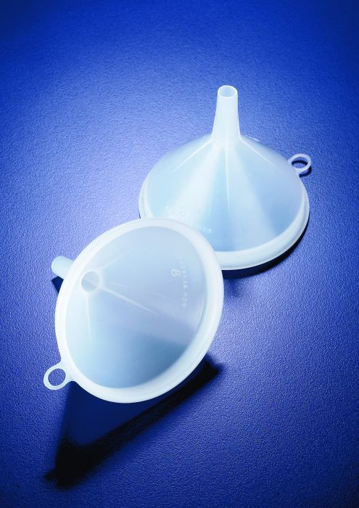
Phễu

Slide 12
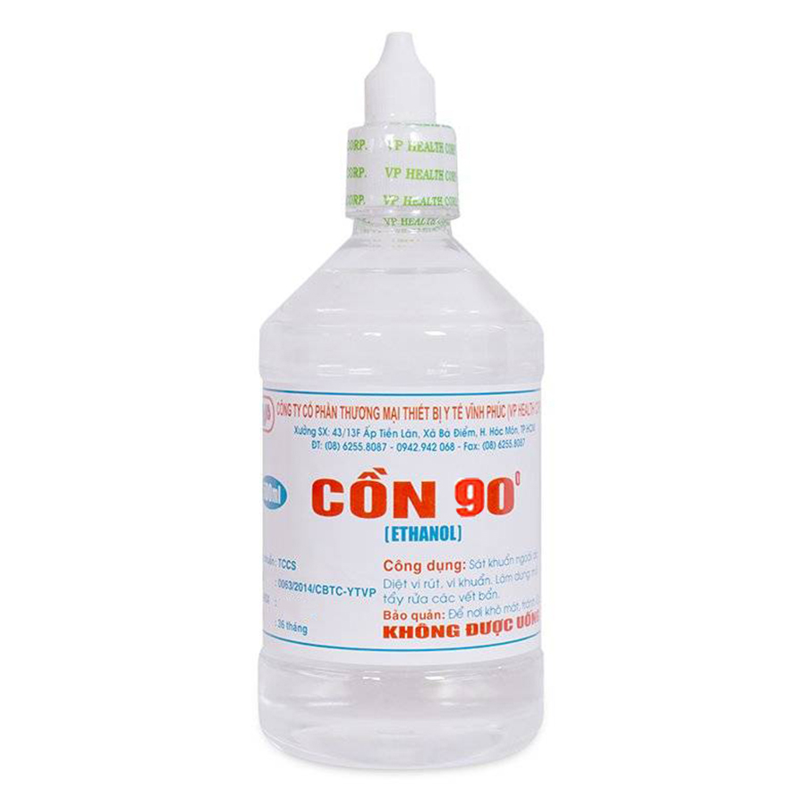
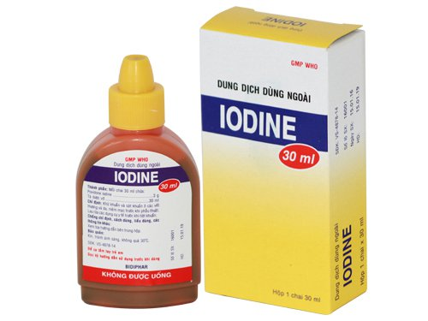
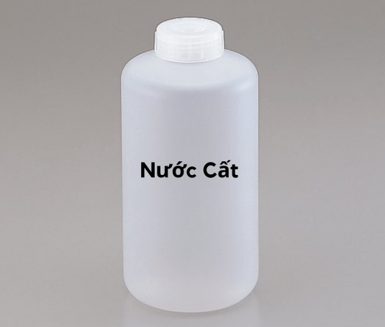
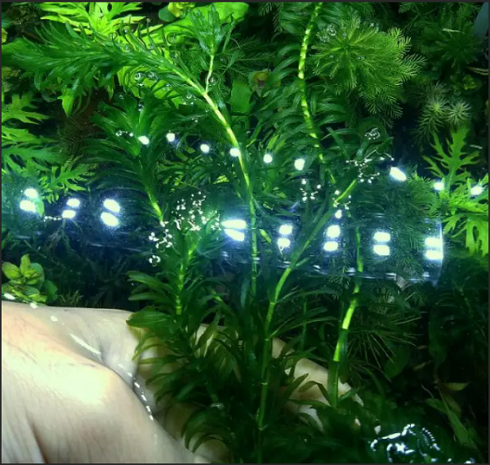
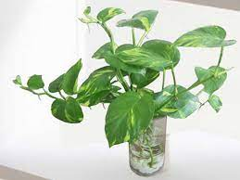
Để tiến hành thí nghiệm chứng minh quang hợp ở cây xanh ngoài những dụng cụ thí nghiệm đã biết ở trên chúng ta còn cần chuẩn bị những gì nữa?
Hoá chất:
Mẫu vật
Trầu bà
Rong đuôi chó

Slide 13
Tiết 88 + 89, Bài 24: THỰC HÀNH CHỨNG MINH QUANG HỢP Ở CÂY XANH
MỤC TIÊU
- Xác định được có sự tạo thành tinh bột trong quá trình quang hợp ở cây xanh.
Phát hiện được có sự tạo thành khí oxygen trong quá trình quang hợp.
HS hiểu và tự phân tích thí nghiệm để tự rút ra kết luận: Lá cây khi quang hợp tổng hợp được tinh bột và nhả ra khí oxygen.
NỘI DUNG
Thí nghiệm 1. Xác định có sự tạo thành tinh bột trong quá
trình quang hợp
Thí nghiệm 2. Phát hiện có sự tạo thành khí oxygen trong quá
trình quang hợp

Slide 14
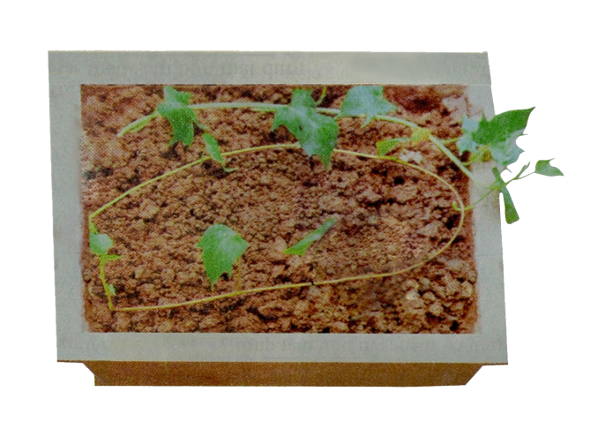
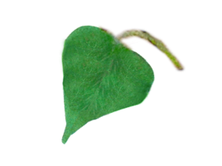
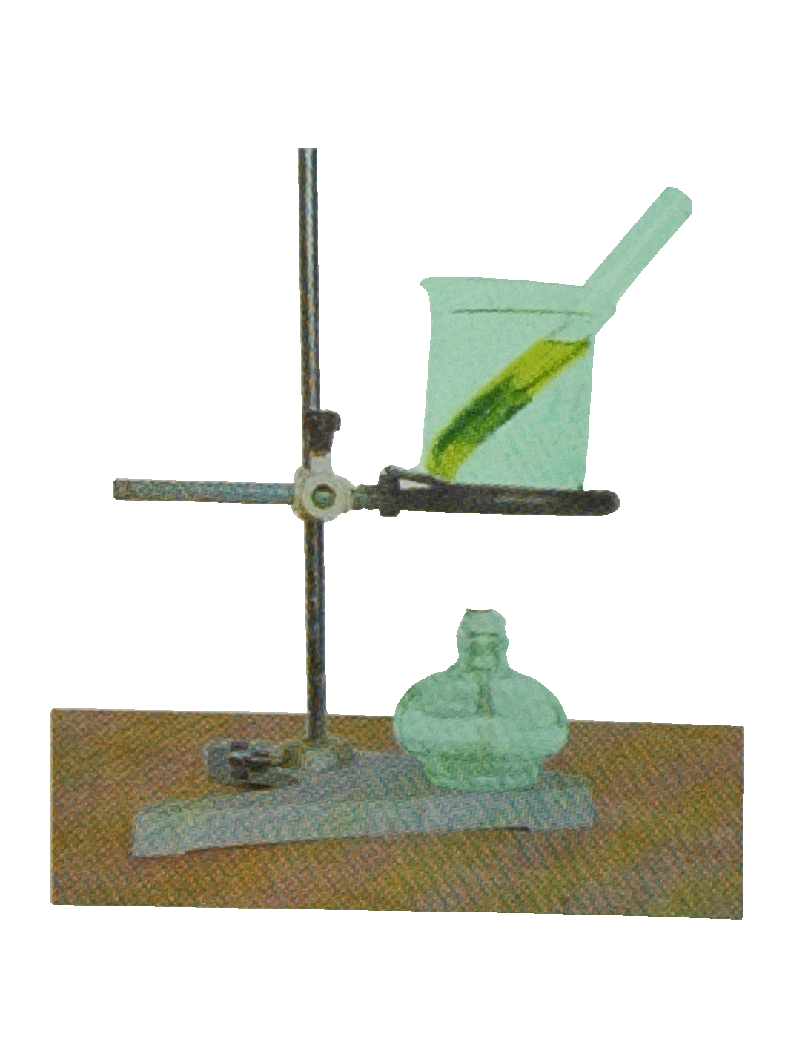
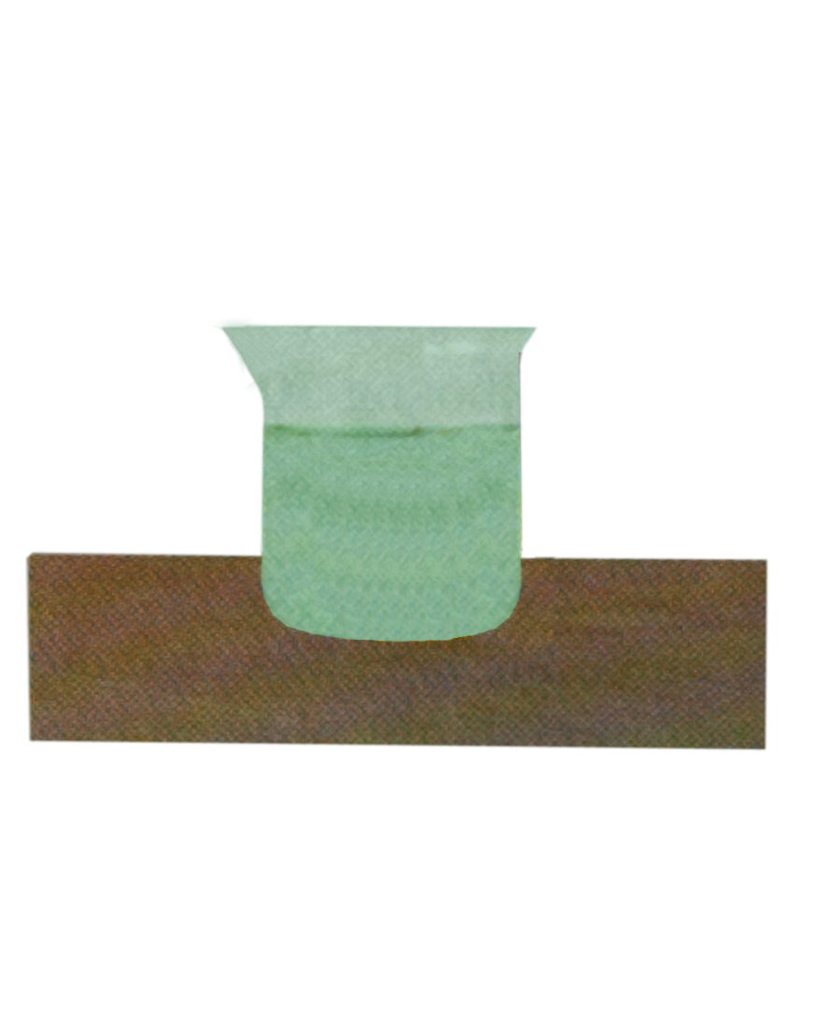
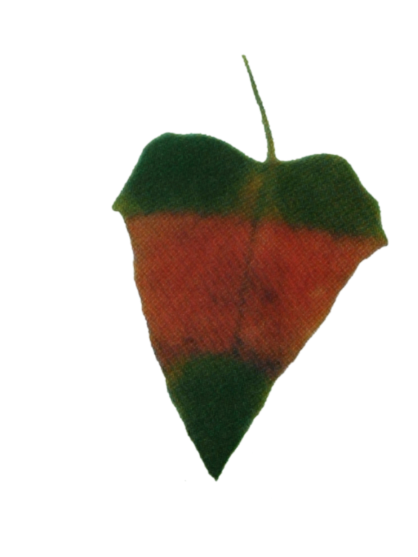
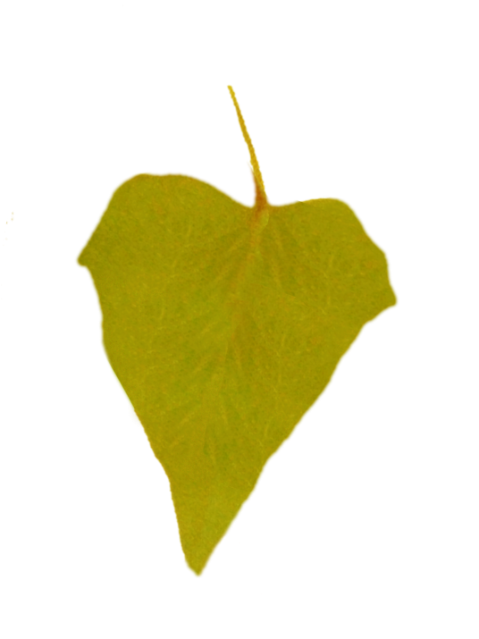
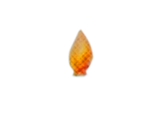
BÀI 24: THỰC HÀNH
CHỨNG MINH QUANG HỢP Ở CÂY XANH
II. Cách tiến hành
Thí nghiệm 1. Xác định có sự tạo thành tinh bột trong quá trình quang hợp
Tiến hành
Để ngoài nắng 6 giờ
Cho cây vào chỗ tối 2 ngày
Ngắt lá
-bỏ băng dính đen
Đun cách thủy
Rửa lá
Nhúng vào dung dịch iodine
Chú ý:- Cồn dễ cháy, thật cẩn thận khi thao tác.
-Dùng panh gắp lá cây sau khi đun sôi lá; đun cách thủy tránh bị bỏng.

Slide 15
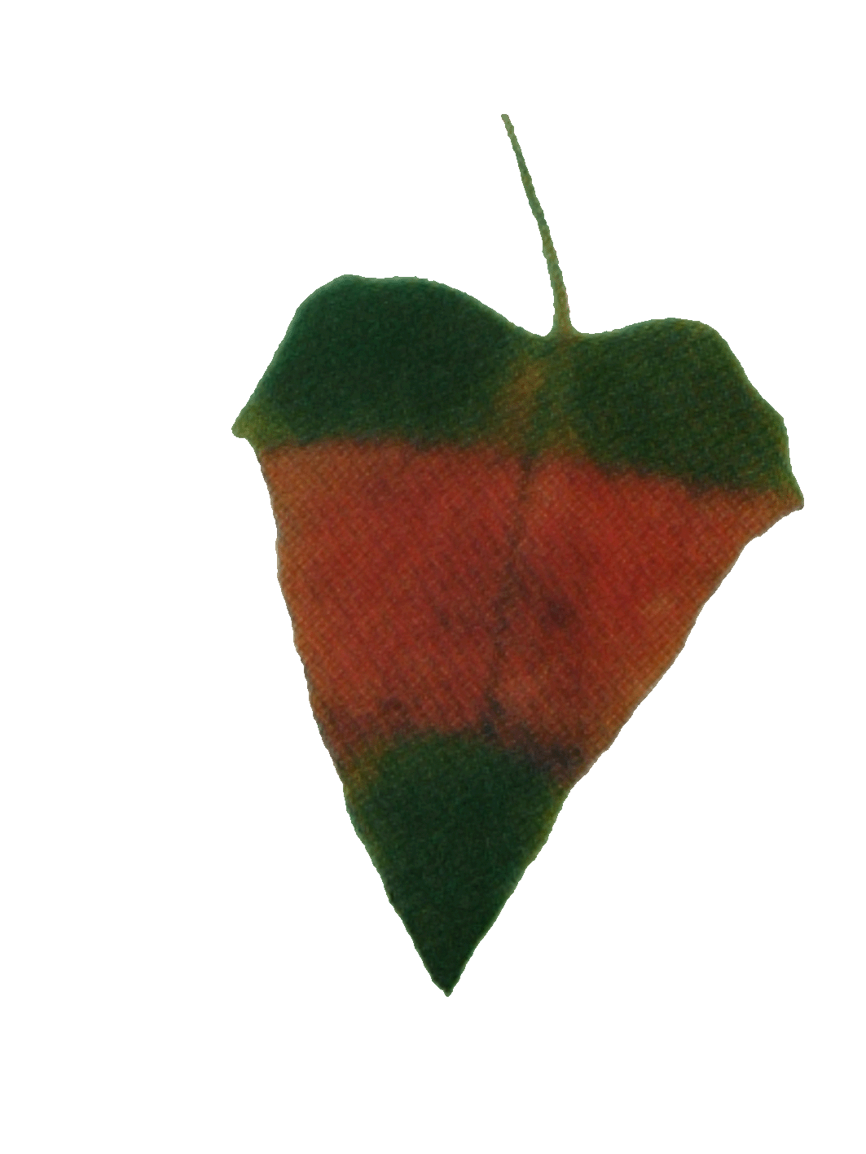
Hiện tượng:
- Phần lá không bịt băng dính đen chuyển sang màu xanh tím
- Phần lá không bị bịt không chuyển màu xanh tím.
b) Kết luận:
Lá cây chế tạo tinh bột khi có ánh sáng

Slide 16
BÀI 24: THỰC HÀNH
CHỨNG MINH QUANG HỢP Ở CÂY XANH
Thí nghiệm 2. Phát hiện có sự tạo thành khí oxygen trong quá trình quang hợp

Slide 17
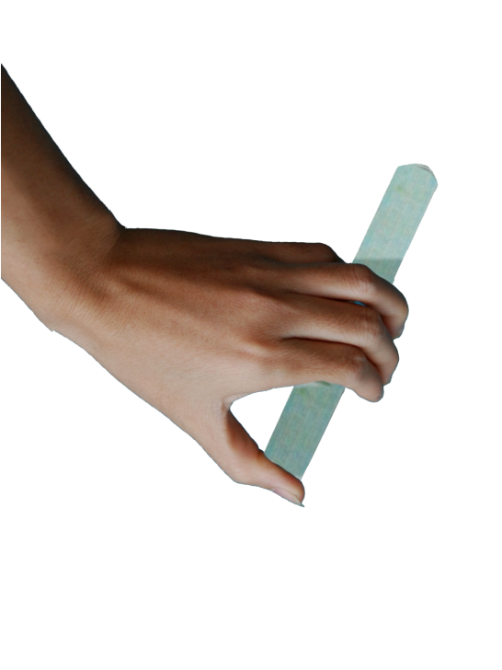
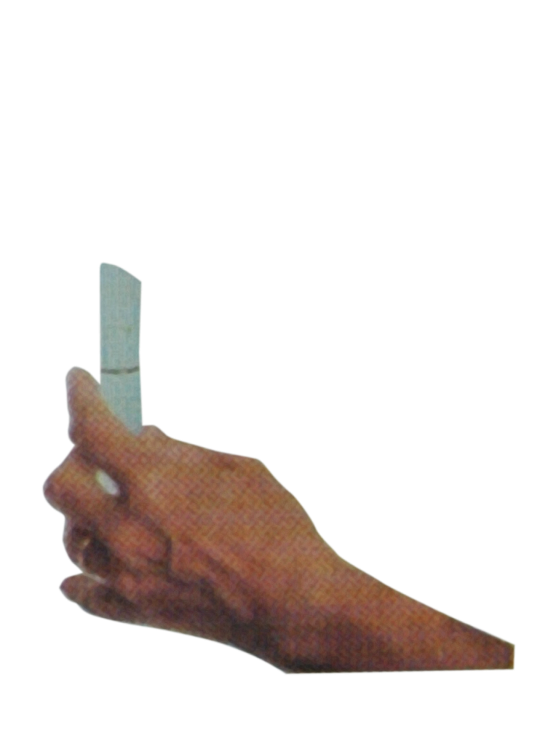
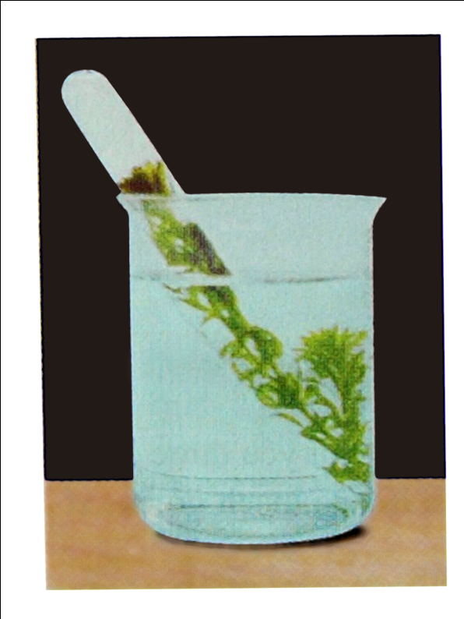
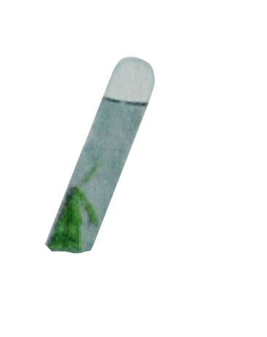
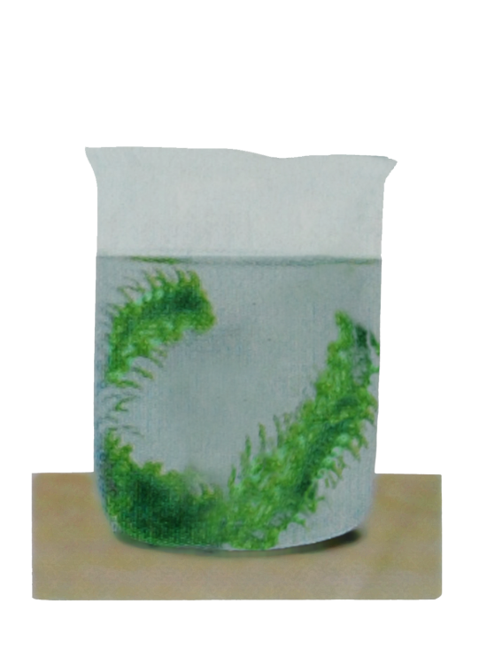
Thí nghiệm:
*Tiến hành:
.
.
Sau 6 giờ
A
B
Để trong tối Để ngoài nắng
Lấy ống nghiệm ra
Đưa tàn đóm vào

Slide 18
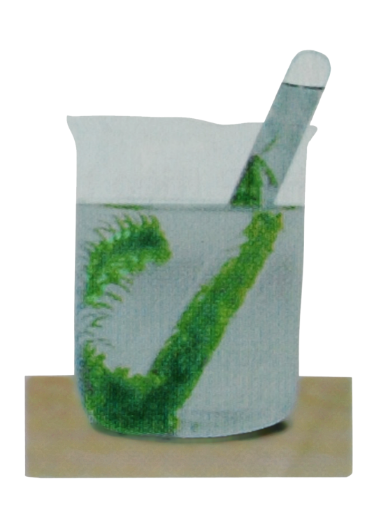
*Hiện tượng
- Bọt khí nổi lên, nước rút xuống.
- Tàn đóm đỏ bùng cháy.
b) Kết luận:
Trong quá trình tạo tinh bột, lá nhả khí oxygen ra môi trường.

Slide 19
LUYỆN TẬP
Viết và trình bày báo cáo theo mẫu quy định.
BÁO CÁO THỰC HÀNH
CHỨNG MINH QUANG HỢP Ở CÂY XANH
Nội dung thực hành: Chứng minh quang hợp ở cây xanh
Họ và tên: ………………………..
Học sinh lớp: …….. Trường: …………………….
1. Câu hỏi nghiên cứu:
- Chất tạo thành trong quá trình quang hợp của cây xanh có tinh bột không?
- Khí tạo thành trong quá trình quang hợp của cây xanh có phải là khí oxygen không?
2. Giả thuyết nghiên cứu (hoặc dự đoán):
- Chất tạo thành trong quá trình quang hợp của cây xanh có tinh bột.
- Khí tạo thành trong quá trình quang hợp của cây xanh là khí oxygen.
3. Kế hoạch thực hiện:
3.1. Tiến hành thí nghiệm 1: Xác định có sự tạo thành tinh bột trong quá trình quang hợp ở cây xanh
Tiến hành theo 6 bước đã học.

Slide 20
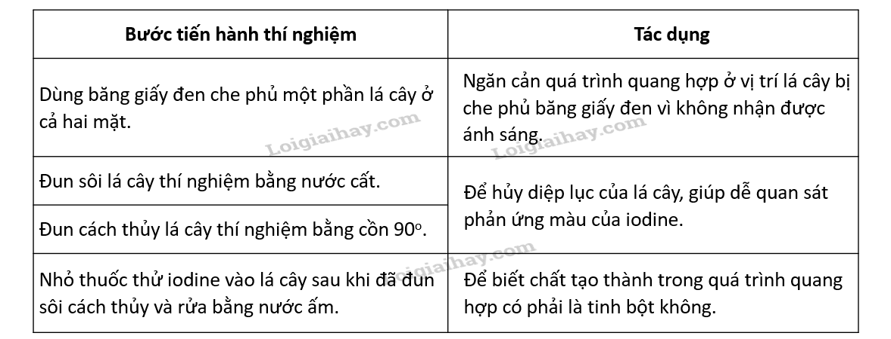
3.2. Tiến hành thí nghiệm 2: Phát hiện có sự tạo thành khí oxygen trong quá trình quang hợp.
Tiến hành theo 6 bước đã học
4. Kết quả thực hiện
Thí nghiệm 1:
Tác dụng của các bước trong thí nghiệm:

Slide 21
- Vẽ và chú thích kết quả màu sắc của lá cây:

Slide 22
Thí nghiệm 2:
Mục đích của việc thiết kế cốc A ở chỗ tối, cốc B ở chỗ có ánh sáng là: ạo ra điều kiện quang hợp khác nhau để so sánh kết quả thí nghiệm: Để cốc A ở chỗ tối để cây ở cốc A không nhận được ánh sáng → không tiến hành quang hợp được; để cốc B ở chỗ có ánh sáng để cây ở cốc B nhận được ánh sáng → tiến hành quang hợp bình thường.
Hiện tượng giúp nhận biết có khí tạo ra là: xuất hiện bọt khí ở ống nghiệm và nước ở ống nghiệm rút xuống một phần hoặc hết.
Khi đưa que diêm còn tàn đỏ vào miệng ống nghiệm ở cốc B, que diêm cháy thành ngọn lửa: Ở ống nghiệm B, do nhận được ánh sáng đầy đủ nên cành rong ở ống nghiệm B tiến hành quá trình quang hợp thải khí oxygen (oxygen nhẹ hơn nước tạo thành bọt khí đẩy lên trên trong ống nghiệm B) → Khi đưa tàn diêm vào thì tàn diêm bùng cháy do oxygen là loại khí duy trì sự cháy.

Slide 23
5. Kết luận:
-Chất tạo thành trong quá trình quang hợp của cây xanh có tinh bột.
-Khí tạo thành trong quá trình quang hợp của cây xanh là khí oxygen.

